Slide 1

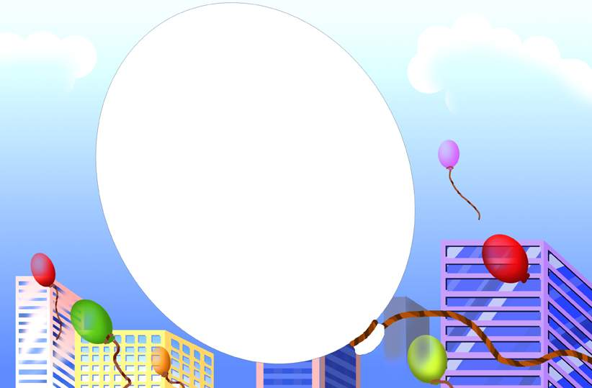

7、小小的船

Slide 2
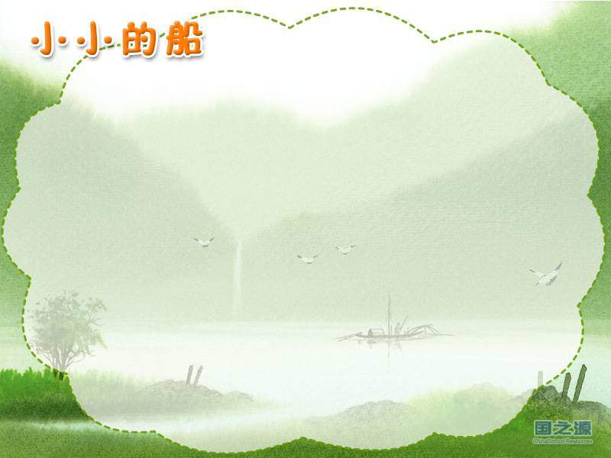

猜谜语
有时落在山腰，
有时挂在树梢。
有时像个圆盘，
有时像把镰刀。
答案：月亮

Slide 3



Slide 4
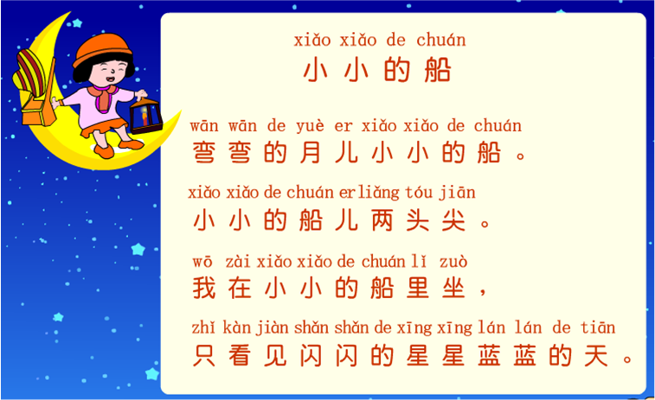


Slide 5
会认的字
chuán
船
wān
弯
zuò
坐
zhǐ
只
kàn
看
船头
木船
飞船
弯弯的
坐船
坐车
只好
只要
只有
看看
看到
好看

Slide 6
会认的字
jiàn
见
shǎn
闪
xīnɡ
星
lán
蓝
看见
听见
望见
闪电
闪开
闪光
星星
星光
星球
蓝色
蓝天

Slide 7

船 弯 坐
只 看 见
闪 星 蓝

Slide 8
小船 闪电 蓝天
蓝色 星星 两头尖 只看见 闪闪的小小的船

Slide 9
蓝蓝的
两个
闪亮
船头
蓝天
见面
小船
月亮
船儿
弯弯的
两头
看见
闪闪的

Slide 10
小小的船
弯弯的月儿/小小的船。
小小的船儿/两头尖。
我在/小小的船里坐，
只看见闪闪的星星/蓝蓝的天。

Slide 11

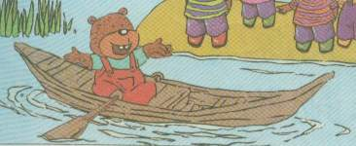
对比体会
弯弯的月儿
小小的船

Slide 12
细读课文
小小的船
弯弯的月儿小小的船，
小小的船儿两头尖。
弯弯的月儿是什么样的，请同学们画一画。
你在生活中还见过哪些“弯弯”的事物？

Slide 13
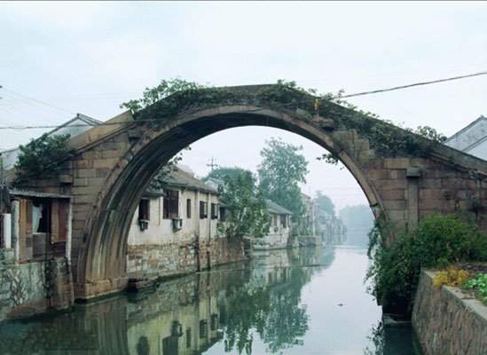
弯弯的拱桥

Slide 14
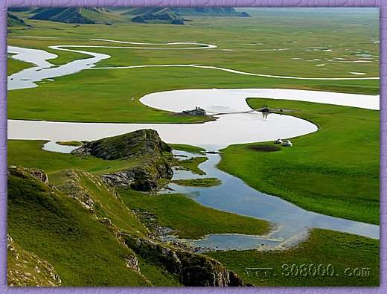
弯弯的小河

Slide 15
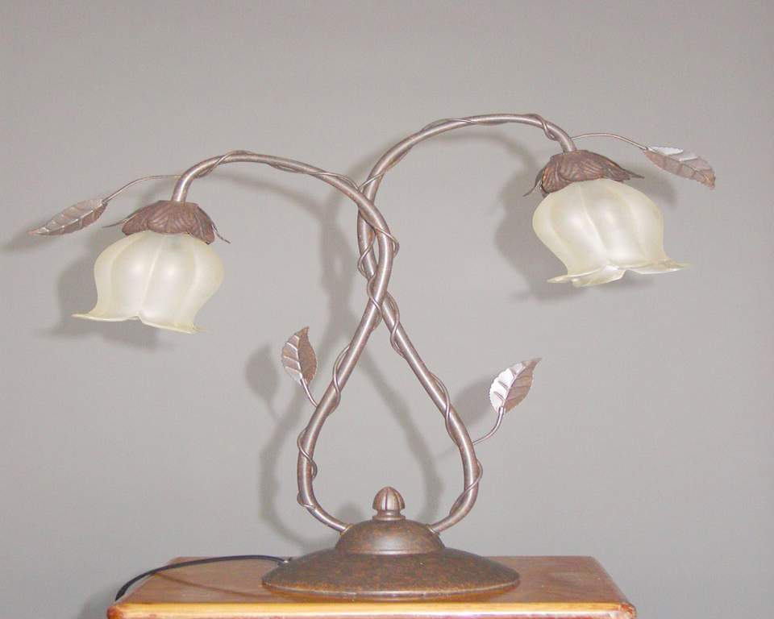
弯弯的台灯

Slide 16
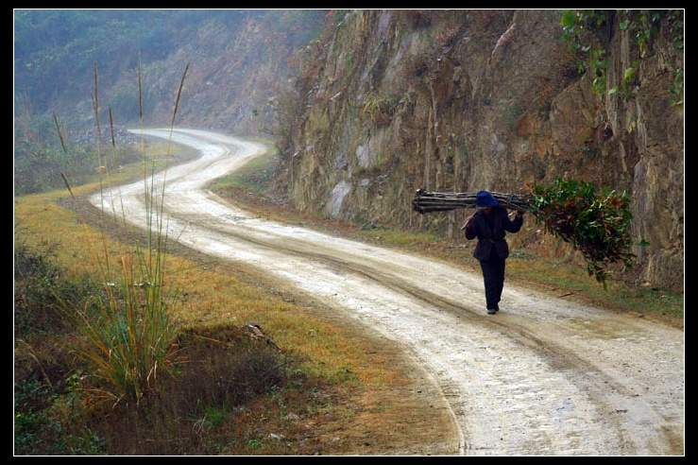
弯弯的小路

Slide 17
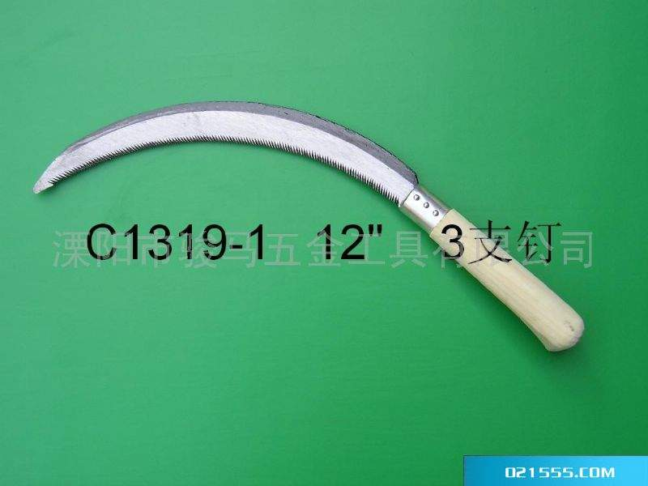
弯弯的镰刀

Slide 18
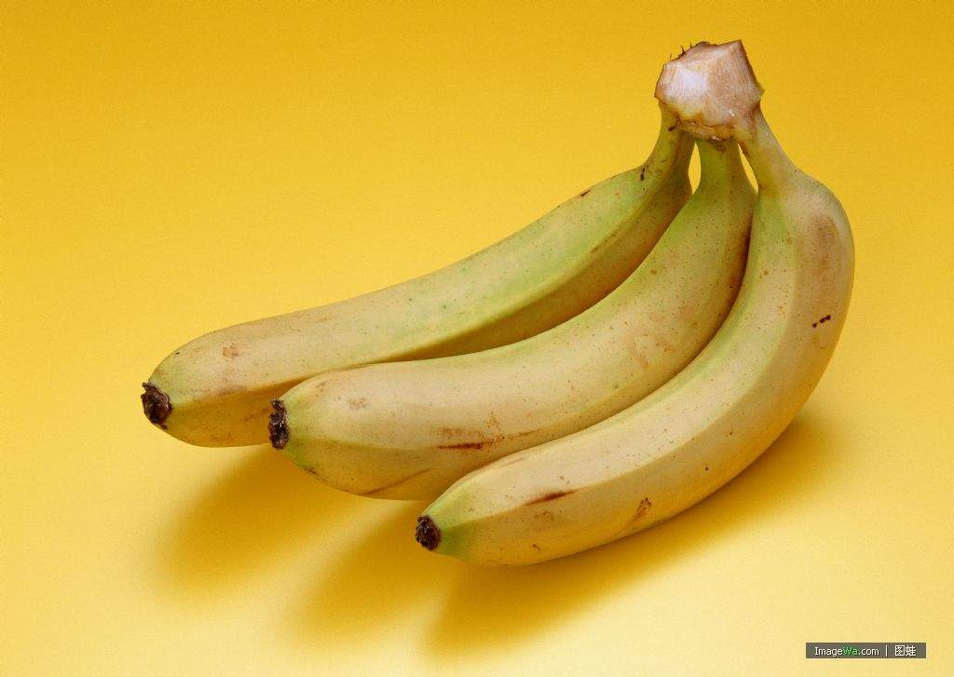
弯弯的香蕉

Slide 19
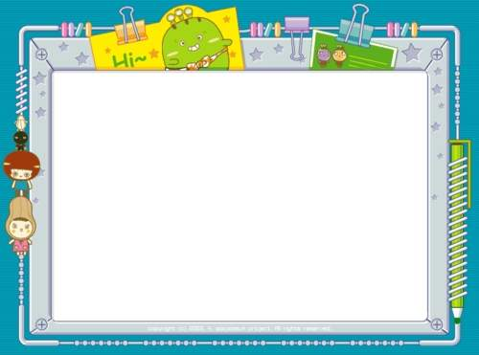
小船
很小的船
小小的船

Slide 20

我会说
弯弯的月儿像
小小的船
蓝蓝的天空像
大海
闪闪的星星像
宝石

Slide 21
照样子说话训练：
弯弯的月亮像小船。
圆圆的西瓜像( )。
细细的柳条像( )。
洁白的云朵像( )。
红红的太阳像( ) 。
我学会了：
( )的( )像( )。

Slide 22

我会连句子
２、像
1、 月亮
３、圆圆的
４、 镜 jìnɡ子
５、一面
圆圆的
月亮
。
像
一面
镜子

Slide 23
1 、我
２、在
３、坐
４、 看星星
５ 、弯弯的
６、里
7 、小船
。
我
坐
在
弯弯的
小船
里
看星星

Slide 24
会写的字
见
白
田
电

Slide 25
我会组词。
见： 不见、见机、见习、开门见山
白： 白天、白米、白云、白水、长白山
田： 水田、下田、心田、田里
电： 电子、电文、电门

Slide 26
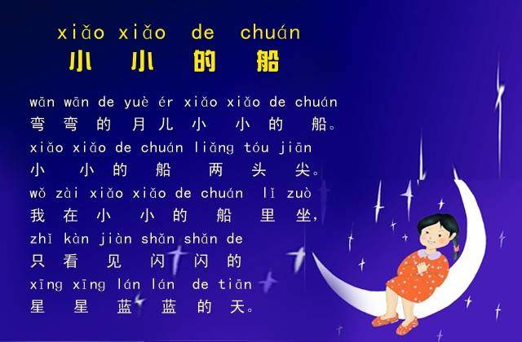

Slide 27






我会画：把你看到或想象到的星空
画下来。
思考：月亮上面真的有嫦娥吗？

